Slide 1
인공지능 시대의 새로운 법체계
- 무엇을 위한 법체계인가?
인공지능과 로봇
인공지능의 가능성과 한계
인간과 인공지능
인공지능의 다양한 법적 쟁점
발표내용 정리
[보충자료]
2019. 10. 18.
이현승 책임연구원/변호사

Slide 2
인공지능과 로봇

Slide 3
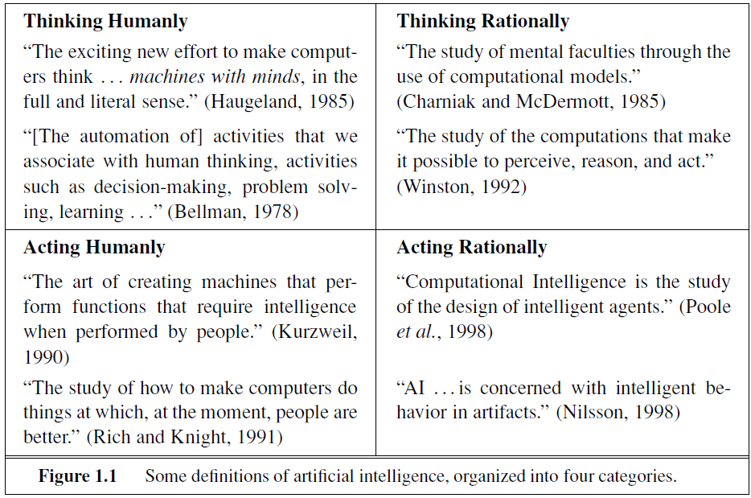
인공지능 정의 : 교과서 상의 논의
『 Artificial Intelligence : A Modern Approach』 (2009)
    Thinking/Acting과 Human/Ration에 따라 네가지로 분류
강인공지능
약인공지능
출처 : Stuart Russell, Peter Norvig(2009), “Artificial Intelligence : A Modern Approach 3rd”, Prentice Hall

Slide 4
인공지능 정의 : 교과서 상의 논의
『인공지능 : 현대적 접근방식』 제3판(2016)
  인공지능 정의는 ＂인간”과 “합리”, “사고”와 ＂행위”에 따라 네 가지로 분류가능
인간적 사고 | 합리적 사고
“컴퓨터가 생각하게 하는 흥미로운 새 시도…. 문자 그대로의 완전한 의미에서 마음을 가진 기계” (Haugeland, 1985) | “계산 모형을 이용한 정신 능력 연구” (Charniak 및 McDermott, 1985)
“의사결정, 문제 풀기, 학습 등 인간의 사고에 연관시킬 수 있는 활동들(의 자동화)” (Bellman, 1978) | “인지와 추론, 행위를 가능하게 하는 계산의 연구” (Winston, 1992)
인간적 행위 | 합리적 행위
“사람이 지능적으로 수행해야 하는 기능을 수행하는 기계의 제작을 위한 기술” (Kurzweil, 1990) | “계산 지능은 지능적 에이전트의 설계에 관한 연구이다” (Poole 외, 1998)
“현재로서는 사람이 더 잘하는 것들을 컴퓨터가 하게 만드는 방법에 대한 연구” (Rich 및 Knight, 1991) | “인공지능은 … 인공물의 지능적 행동에 관련된 것이다.” (Nilsson, 1998)
출처 : 스튜어드 러셀, 피터 노빅(2016), “인공지능 : 현대적 접근방식 제3판” 을 일부 수정함

Slide 5
인간적 사고와 합리적 사고
인간적 vs 합리적, 감정적 vs 계산적, 평균이상 vs 평균미만
사고(Thinking)의 구현에 중점을 둔 접근방식들
 | 인간적 사고 | 합리적 사고
개요 | 인지모형화 접근방식 | 사고의 법칙 접근방식
목표 | “인간과 유사하게“ 사고하는 것 | 논리학적 사고
평가 | 프로그램 입출력 행동이 그에 대응하는 인간의 행동과 부합하는지 여부
수단 | 내성법 – 자기(인간) 성찰법 인간정신에 대한 인지과학 연구
난점 | 인간(두뇌)에 관한 연구의 미발달 | 비형식적(informal) 지식을 형식적 논리표기법에 따라 표현하는 것이 어려움 이론적 해결 가능성과 실제 해결 가능성의 차이 – 바둑의 모든 경우의 수

Slide 6
인간적 행위와 합리적 행위
현재의 인공지능 구현방향과 비슷한 접근방식
 | 인간적 행위 | 합리적 행위
목표 | 튜링 검사 통과 | 합리적 에이전트 접근방식
내용 | 기본능력 1. 성공적인 의사소통 위한 자연어 처리 2. 아는 것과 들은 것을 저장하는 지식 표현(knowledge representation) 3. 보유한 지식을 이용해서 질문에 답하거나 새로운 걸 추론하기 위한 자동추론(automated reasoning) 4. 이전의 경험과 데이터에서 패턴들을 얻어내고 새로운 상황을 예측해 보는 외삽법(extrapolation)을 실행하기 위한 기계 학습 | 목표 : 불확실성이 존재하는 환경에서 (합리적으로) 기대가능한 최상의 결과를 내는 에이전트 자율적 작동 자신의 환경을 인지 장기간 행동을 유지 변화에 적응 목표를 만들고 추구
 | 완전튜링검사 5. 물체를 인식하기 위한 컴퓨터 시각 6. 물체를 조작하기 위한 로봇공학 | 튜링검사에 필요한 능력들이 공통적으로 요구됨

Slide 7
합리적 에이전트의 발전
합리성은 ‘정확성’ 보다 현실에 더욱 가까운 개념
  완벽한 정확성은 달성하기 어렵고, 계산요구량이 매우 높음
과학의 발전을 수용하기 쉬움
  합리성의 기준을 수학적으로 정의하여, 이를 만족하는 에이전트를 만들기가 용이함
합리적 에이전트의 정의
  자신이 지각한 정보와 내장된 지식에 기초해서 성과측정치를 극대화할 동작을 선택
  행위와 결과를 축적한 경험에서 학습을 하여 지식을 수정 및 증강해야 함
합리적 에이전트의 발전
  단순 반사(대응) -> 모형기반 반사(대응) -> 목표 기반 -> 효용 기반 -> 학습능력

Slide 8
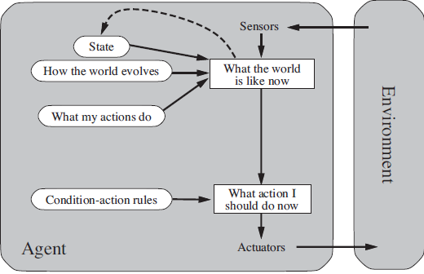
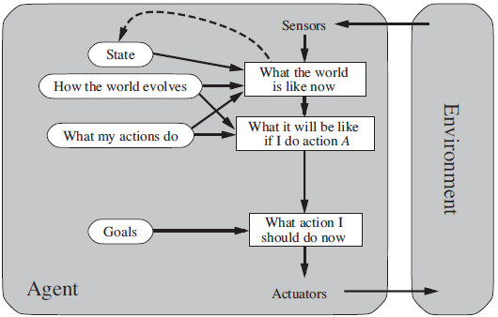
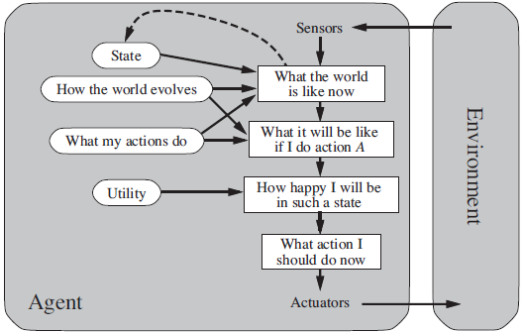
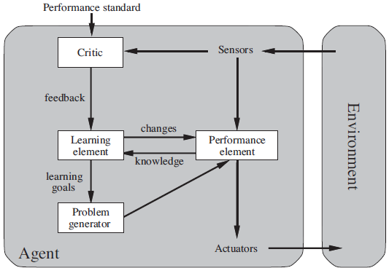
합리적 에이전트의 모델들
모형 기반 반사 에이전트 구조
모형 및 목표 기반 에이전트 구조
효용(선호하는 결과) 기반 에이전트 구조
학습 에이전트 구조
에이전트모델 전체

Slide 9
미국의 인공지능 정의
2016년 『PREPARING FOR THE FUTURE OF ARTIFICIAL INTELLIGENCE』
What is artificial intelligence?
There is no single definition of AI that is universally accepted by practitioners. Some define AI loosely as a computerized system that exhibits behavior that is commonly thought of as requiring intelligence. Others define AI as a system capable of rationally solving complex problems or taking appropriate actions to achieve its goals in whatever real world circumstances it encounters.
(중략)
In some cases, opinion may shift, meaning that a problem is considered as requiring AI before it has been solved, but once a solution is well known it is considered routine data processing. Although the boundaries of AI can be uncertain and have tended to shift over time, what is important is that a core objective of AI research and applications over the years has been to automate or replicate intelligent behavior.

Slide 10
EU의 인공지능 정의
2018년 『Communication Artificial Intelligence for Europe』
What is artificial intelligence?
Artificial intelligence (AI) refers to systems that display intelligent behaviour by analysing their environment and taking actions – with some degree of autonomy – to achieve specific goals.
AI-based systems can be purely software-based, acting in the virtual world (e.g. voice assistants, image analysis software, search engines, speech and face recognition systems) or
AI can be embedded in hardware devices (e.g. advanced robots, autonomous cars, drones or Internet of Things applications).
We are using AI on a daily basis, e.g. to translate languages, generate subtitles in videos or to block email spam.
Many AI technologies require data to improve their performance. Once they perform well, they can help improve and automate decision making in the same domain. For example, an AI system will be trained and then used to spot cyberattacks on the basis of data from the concerned network or system.

Slide 11
우리나라의 인공지능 정의
2017년 『지능정보사회 중장기 종합대책』

Slide 12
우리나라의 인공지능 정의
2017년 『지능정보사회 중장기 종합대책』

Slide 13
인공지능의 가능성과 한계

Slide 14
들어가며
인공지능은 경제 전반에 걸쳐 수조 달러의 가치를 창출할 수 있는 잠재력이 있다.
기업 리더들이 인공지능이 무엇을 할 수 있고 무엇을 할 수 없는지를 이해한다면…
Artificial intelligence has the potential to create trillions of dollars of value across the economy—if business leaders work to understand what AI can and cannot do.
The real-world potential and limitations of artificial intelligence @McKinsey Quarterly April 2018
출처 : https://www.mckinsey.com/featured-insights/artificial-intelligence/the-real-world-potential-and-limitations-of-artificial-intelligence

Slide 15
다중지능이론
하워드 가드너(1983) ~ (1996)
  지능이란 현실 생활에서 당면한 문제를 해결하는 능력 또는 특정 문화상황에서 해결해야 할 새로운 문제를 창출해 내는 능력
  문제발견능력, 문제해결능력, 특정 문화 속에서 ‘가치＇를 만들어 내는 능력
  지능을 단일한 것으로 보는 입장, 학교교육이 언어능력, 논리수학 능력에 치중하는 점, IQ검사가 사람의 정서 및 사회적 측면을 고려못하는 점들을 비판하면서 제시
명칭 | 내용
1. 언어적(linguistic) 지능 | 말로 혹은 글로 표현하든 언어를 효과적으로 구사하는 능력
2. 논리수학적(logical-mathematical) 지능 | 숫자를 효과적으로 사용하고 추론하는 능력 범주화, 분류, 추리, 일반화, 계산, 가설검증 등
3. 공간적(spatial) 지능 | 시각적·공간적 세계를 정확하게 지각하는 능력 형태를 바꾸거나 자신을 공간 상에 위치시키는 능력
4. 신체운동적(bodily-kinesthetic) 지능 | 신체를 이용해서 생각이나 감정을 표현하는 능력 사물을 만들거나 변형시키는 능력

Slide 16
다중지능이론과 인공지능
하워드 가드너(1983) ~ (1996)
  일반적으로 사람들은 9가지 지능을 모두 보유하며, 교육을 통해 적절한 수준까지 향상시킬 수 있음
  일상생활에서는 무의식 중에 개개의 지능들이 복합적으로 작용하고 있음
  일부 지능은 재능, 소질, 적성에 더 가깝다는 비판도 있음(신체운동적 지능, 음악적 지능)
명칭 | 내용
5. 음악적(musical) 지능 | 음악적 표현형식(리듬, 음조 등)을 지각하고 구분하며 변형, 표현하는 능력
6. 대인간(interpersonal) 지능 | 타인의 기분, 의도, 동기, 감정을 구분하여 지각하고 대응할 수 있는 능력
7. 개인내(intrapersonal) 지능 | 자신에 대한 객관적 이해 및 지식과 그에 기초하여 잘 행동할 수 있는 능력
8. 자연주의적(naturalistic) 지능 | 동식물이나 주변 사물을 구별·분류하는 능력 환경의 특징을 사용하는 능력
9. 실존(existentialist) 지능 | 인간의 존재 이유, 삶과 죽음의 문제, 희로애락, 인간의 본성, 가치 등 철학적·종교적인 사고를 할 수 있는 능력

Slide 17
인공지능의 가능성
약인공지능에 가까운 것
  다중지능이론과 튜링검사 능력의 대부분
  “인간이 잘하는 것을 컴퓨터가 하게 하는 것에 관한 연구”
지능 명칭 | 튜링검사 능력
(기억력) | 아는 것과 들은 것을 저장하는 지식 표현(knowledge representation), 기계학습의 운영데이터
논리수학적 지능 | 보유한 지식을 이용하는 자동추론(automated reasoning) 이전의 경험과 데이터에서 패턴을 인식하고 새로운 상황을 예측하는 기계 학습
언어적 지능 | 성공적인 의사소통 위한 자연어 처리(음성인식, 문장생성, 음성발화, 포함), 기계학습
공간적 지능, 자연주의적 지능, 신체운동적 지능 | 컴퓨터 시각, 로봇공학, 기계학습
음악적 지능 | 기계학습
대인간 지능 | 컴퓨터 시각, 자연어 처리, 기계 학습을 통한 지식표현의 활용 등

Slide 18
인공지능의 한계
강인공지능에 가까운 것들
지능 명칭 | 내용 | 검토사항
개인내 지능 | 자신에 대한 객관적 이해 및 지식과 그에 기초하여 잘 행동할 수 있는 능력 | 적절한 목표함수의 설정과 학습에이전트의 구현으로 비슷한 효과를 낼 수 있을까?
실존 지능 | 인간의 존재 이유, 삶과 죽음의 문제, 희로애락, 인간의 본성, 가치 등 철학적이고 종교적인 사고를 할 수 있는 능력

Slide 19
인간과 인공지능

Slide 20
인간의 법률상 능력
민법 상 법률효과, 법률행위, 각종 능력
  법률효과 : 구체적인 사실이 법률요건을 만족하여 생기는 법적 효과
  법률행위 : 법률에 따른 효과를 발생시키는 행위
  권리능력 : 권리와 의무의 주체가 될 수 있는 자격(법인격(法人格) = 자연인 + 법인)
  의사능력 : 사물을 판단하고 행위의 의미나 결과를 예측할 수 있는 구체적, 개별적 능력
  행위능력 : 스스로(자율적으로) 법률행위를 할 수 있는 자격
  제한능력자 : 법률에서 어떤 행위의 당사자가 될 자격인 능력이 없는 사람
    미성년자, 피한정후견인(한정치산자), 피성년후견인(금치산자)
행위능력
의사능력
권리능력

Slide 21
자율(自律)의 의미
단순히 규율을 따른다는 의미가 아님
남의 지배나 구속을 받지 아니하고, 자기 스스로의 원칙에 따라 어떤 일을 하는 일. 또는 자기 스스로 자신을 통제하여 절제하는 일.
자신의 욕망이나 남의 명령에 의존하지 아니하고, 스스로의 의지로 객관적인 도덕 법칙을 세워 이에 따르는 일. 칸트 윤리학의 중심 개념

Slide 22
재산상 손해의 배상책임 문제
손해를 끼친 주체와 다른 사람에게 책임을 묻는 경우
  사용자, 소유자, 점유자, 즉 모두 ‘사람’에게 손해배상의 책임을 부과함
  인공지능 때문에 재산상 손해가 발생한 경우 고려할 조문들
소송 상의 대리인
항목 | 민법
사용자 | 제756조(사용자의 배상책임) ①타인을 사용하여 어느 사무에 종사하게 한 자는 피용자가 그 사무집행에 관하여 제삼자에게 가한 손해를 배상할 책임이 있다. 그러나 사용자가 피용자의 선임 및 그 사무감독에 상당한 주의를 한 때 또는 상당한 주의를 하여도 손해가 있을 경우에는 그러하지 아니하다.
공작물 | 제758조(공작물등의 점유자, 소유자의 책임) ①공작물의 설치 또는 보존의 하자로 인하여 타인에게 손해를 가한 때에는 공작물점유자가 손해를 배상할 책임이 있다. 그러나 점유자가 손해의 방지에 필요한 주의를 해태하지 아니한 때에는 그 소유자가 손해를 배상할 책임이 있다.
동물 | 제759조(동물의 점유자의 책임) ①동물의 점유자는 그 동물이 타인에게 가한 손해를 배상할 책임이 있다. 그러나 동물의 종류와 성질에 따라 그 보관에 상당한 주의를 해태하지 아니한 때에는 그러하지 아니하다.

Slide 23
산업혁명 이후 법원칙의 변화
근대 이전 : 결과책임주의(원인책임주의)
  가해자의 고의∙과실 유무를 불문하고 손해라는 결과만 발생하면 배상책임 인정
근대 : 과실책임주의
  나폴레옹, 1804년 3월 21일 프랑스민법전 발표
  가해자의 고의∙과실이라는 귀책사유가 있어야 손해의 배상책임 인정
현대 : 무과실책임(엄격책임)의 확산
  과실의 유무가 불확실하더라도 손해와 연관된 행위가 있다면 책임을 지는 것
  (보상책임의 원리) : 이익을 얻는 곳에 책임이 있어야 함
  (위험책임의 원리) : 철도, 자동차, 항공기 등의 고속교통기관과 광업, 전기, 원자력 등 위험산업의 소유 및 관리 주체는 책임을 져야 함
  (기타) : 결과책임의 원리, 원인책임의 원리, 공평책임의 원리
  (허용된 위험) : 현대 산업사회에서 위험을 수반하는 여러 행태에 대해 결과회피조치를 충분히 했다면 누군가의 법익이 침해되어도 형사책임은 면제

Slide 24
인공지능과 법인격의 문제
인공지능은 권리능력이 있는가? ➔ 법률 상 권리와 의무의 주체
인공지능은 의사능력이 있는가? ➔ 인지, 행위의 의미와 결과의 예측
  인공지능은 주변환경을 파악하고 자신이 한 행위의 의미나 결과를 예측할 수 있는가?
  합리적 에이전트는 의사능력이 있는가? 동물이나 유아는 의사능력이 있는가?
인공지능은 행위능력이 있는가? ➔ 로봇, 자율성의 의미와 정도
  인공지능은 ‘스스로’(자율적으로) 법률에 따른 효과를 발생시키는 행위를 하는가?
  앞으로는 가능한가?
  현재의 약인공지능은 소스코드와 데이터에 따른 연산이 중심
  현재의 기계학습은 ‘운영데이터’를 수정하지만 소스코드를 수정하지는 않는다.
  인공지능을 만들어내는 인공지능도 개발되어 있음

Slide 25
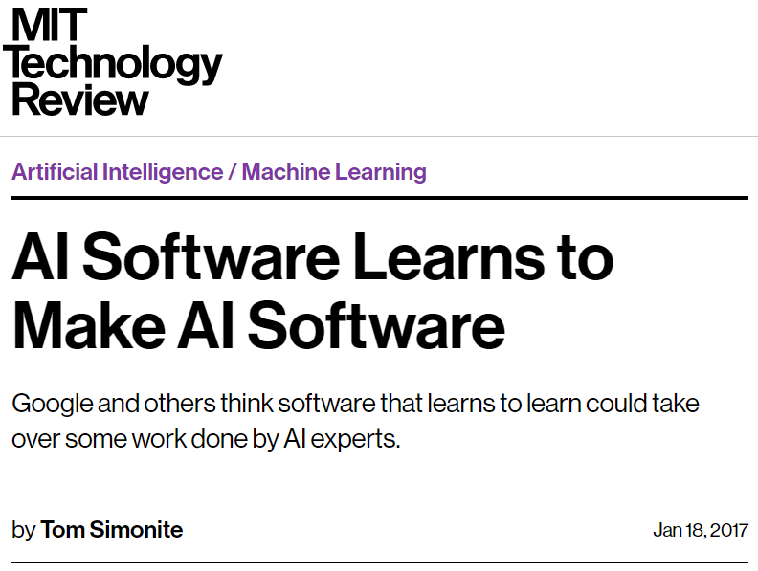
인공지능과 법인격의 문제
인공지능이 보다 발전된 인공지능(소스코드와 데이터)을 계속 만들어 낸다면?
https://www.technologyreview.com/s/603381/ai-software-learns-to-make-ai-software/

Slide 26

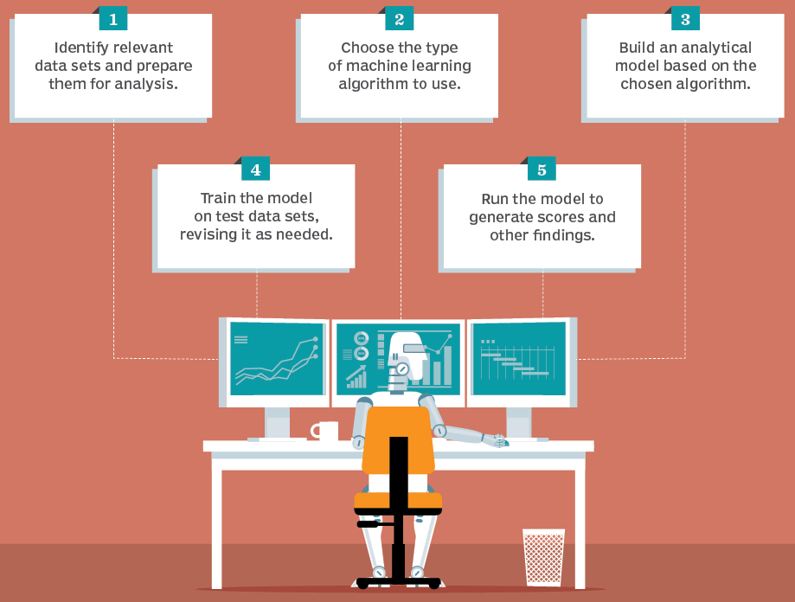
인공지능과 법인격의 문제
모든 유형의 기계학습 알고리즘에 적용할 수는 없음
- 회귀분석(regression)이나 분류(classification)와 같은 잘 알려진 문제유형에 적합
https://searchenterpriseai.techtarget.com/feature/How-automated-machine-learning-tools-pave-the-way-to-AI

Slide 27
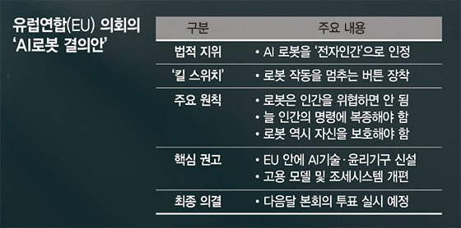
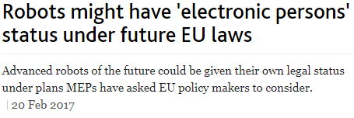
스마트 로봇과 전자인간 – 오해와 진실
AI를 이용한 창작의 유형들
"인공지능(AI)을 탑재한 로봇을 '전자인간'으로 규정한다. AI로봇은 인류에 기여하며 살아갈 수 있도록 알고리즘을 설계해야 한다. AI로봇의 일탈에 대비해 시스템 작동을 강제 종료할 수 있는 '킬 스위치'도 반드시 탑재해야 한다. 동시에 인간 역시 AI로봇과 협력하며 살아가는 4차 산업혁명 시대에 철저히 대비해야 한다."
유럽연합(EU) 의회가 12일(현지시간) 벨기에 브뤼셀에서 AI로봇의 법적지위를 '전자인간(Electronic Person)'으로 인정하는 결의안을 의결했다. 전 세계적으로 AI로봇이 금융.제조.의료 분야 등에서 영향력을 키워가고 있는 가운데, 국가 차원에서 최초로 AI로봇의 지위와 AI로봇 개발 및 활용에 대한 가이드라인을 제시한 것이다. 특히 EU 의회는 AI로봇이 인류에 도움을 줄 수 있어야 한다는 대전제 아래 기술적.윤리적 기준을 마련했다는 점에서 EU 결의안에 대해 전 세계의 이목이 집중되고 있다.
출처 : http://www.fnnews.com/news/201701131750426924
https://www.out-law.com/en/articles/2017/february/robots-might-have-electronic-persons-status-under-future-eu-laws/

Slide 28
스마트 로봇과 전자인간 – 오해와 진실
EU(2017), 『Civil Law Rules on Robotics 』

Slide 29
스마트 로봇과 전자인간 – 오해와 진실
EU(2017), 『Civil Law Rules on Robotics 』
Liability
59. Calls on the Commission, when carrying out an impact assessment of its future legislative instrument, to explore, analyse and consider the implications of all possible legal solutions, such as:
c) allowing the manufacturer, the programmer, the owner or the user to benefit from limited liability if they contribute to a compensation fund, as well as if they jointly take out insurance to guarantee compensation where damage is caused by a robot;
f) creating a specific legal status for robots in the long run, so that at least the most sophisticated autonomous robots could be established as having the status of electronic persons responsible for making good any damage they may cause, and possibly applying electronic personality to cases where robots make autonomous decisions or otherwise interact with third parties independently;

Slide 30
스마트 로봇과 전자인간 – 오해와 진실
유럽의회 결의안에 대한 EU 전문가 성명서(2018.04.05.)
The creation of a Legal Status of an “electronic person” for “autonomous”, “unpredictable” and “self-learning” robots is justified by the incorrect affirmation that damage liability would be impossible to prove.
From a technical perspective, this statement offers many bias based on an overvaluation of the actual capabilities of even the most advanced robots, a superficial understanding of unpredictability and self-learning capacities and, a robot perception distorted by Science-Fiction and a few recent sensational press announcements.
From an ethical and legal perspective, creating a legal personality for a robot is inappropriate whatever the legal status model:
Natural Personal model
Legal Entity model
Anglo-Saxon Trust model

Slide 31
로봇은 인간의 친구?
한국, 2008년 3월 28일 『지능형 로봇 개발 및 보급 촉진법』 제정
로봇윤리 헌장 초안(2007년 8월 29일)
  로봇을 자율성을 가진 존재로 생각하는 부분도 존재
1. "지능형 로봇"이란 외부환경을 스스로 인식하고 상황을 판단하여 자율적으로 동작하는 기계장치(기계장치의 작동에 필요한 소프트웨어를 포함한다)를 말한다.
1장(목표) 로봇윤리헌장의 목표는 인간과 로봇의 공존공영을 위해 인간 중심의 윤리규범을 확인하는데 있다. 2장(인간, 로봇의 공동원칙) 인간과 로봇은 상호간 생명의 존엄성과 정보, 공학적 윤리를 지켜야 한다. 3장(인간윤리) 인간은 로봇을 제조하고 사용할 때 항상 선한 방법으로 판단하고 결정해야 한다. 4장(로봇윤리) 로봇은 인간의 명령에 순응하는 친구, 도우미, 동반자로서 인간을 다치게 해서는 안된다. 5장(제조자 윤리) 로봇 제조자는 인간의 존엄성을 지키는 로봇을 제조하고 로봇 재활용, 정보보호 의무를 진다. 6장(사용자 윤리) 로봇 사용자는 로봇을 인간의 친구로 존중해야 하며 불법 개조나 로봇남용을 금한다 7장(실행의 약속) 정부와 지자체는 헌장의 정신을 구현하기 위해 유효한 조치를 시행해야 한다.
출처 : 이원태(2017), “4차 산업혁명과 지능정보사회의 규범 재정립”, 정보통신정책연구원

Slide 32
인공지능의 다양한 법적 쟁점

Slide 33
인공지능의 용도와 법적 쟁점
판단기준은 평균적인 인간? 각 분야의 전문가의 평균?
책임의 귀속주체
단순도구
Advisor
기능, 성능, 품질, 오류의 책임 문제
의사결정을
안한다면?
사용자
(USER)
수익자
의사결정과
법률행위를
한다면?
SW
Agent
소유자
(OWNER)
행위의
결과에 대한
책임 문제
스마트로봇
제조자
물리적인
행위를 한다면?
인공지능개발자

Slide 34
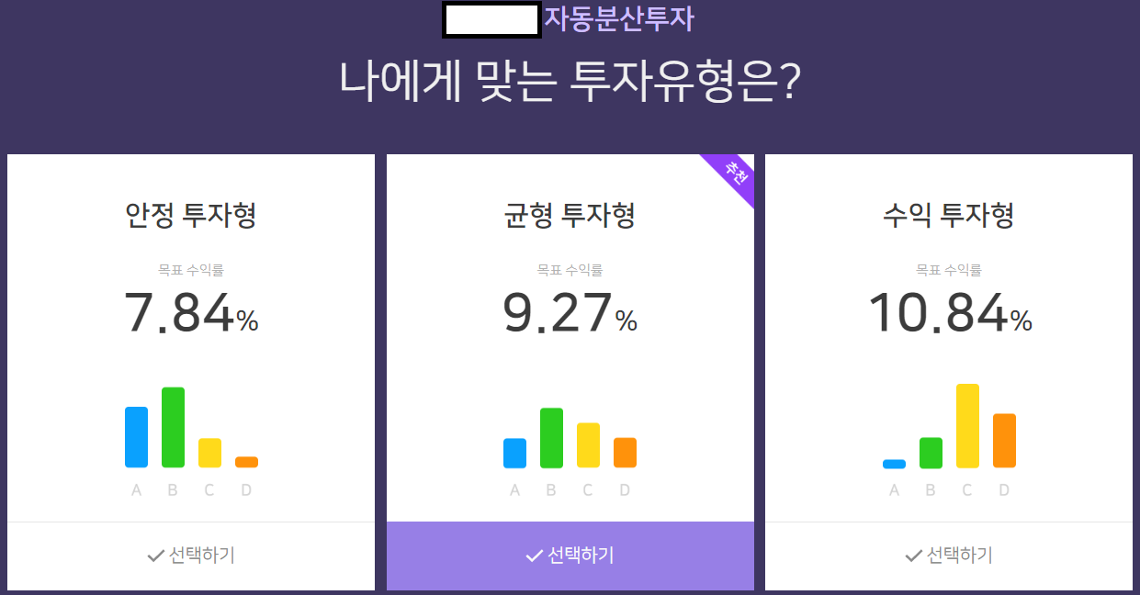
SW Agent : 로보어드바이저와 일임매매

Slide 35
SW Agent : 로보어드바이저와 일임매매
(질의) 저는 증권투자를 하면서 제가 주식투자의 경험이 없는데다가 甲증권회사의 직원 乙이 주식매매를 해주겠다고 자청하여 그에게 주식의 매매를 일임하였는데, 5개월만에 제 가 투자한 투자금은 절반으로 줄었습니다. 이러한 경우 증권회사의 직원인 乙이 고객의 주식을 포괄적으로 위임받아 매매를 하는 것이 위법이 아닌지, 그리고 그것이 합법적이라고 하여도 저의 경우와 같이 손해를 보게 된 경우 乙에게 손해배상을 청구할 수는 없는지요?
(판례) 증권회사와 고객 사이에 주식의 포괄적 일임매매의 약정이 있는 경우에 (중략) 증권회사가 고객과 포괄적 일임매매약정을 하였음을 기화로 그 직원이 충실의무를 위반하여 고객의 이익을 무시하고 회사의 영업 실적만을 증대시키기 위하여 무리하게 빈번한 회전매매를 함으로써 고객에게 손해를 입힌 경우에는 과당매매행위로서 불법행위가 성립된다.
증권회사의 직원이 충실의무를 위반하여 과당매매행위를 한 것인지의 여부는 고객구좌에 대한 증권회사의 지배여부, 주식매매의 동기 및 경위, 거래기간과 매매횟수 및 양자의 비율, 매입주식의 평균적 보유기간, 매매주식 중 단기매매가 차지하는 비율, 동일 주식의 매입·매도를 반복 한 것인지의 여부, 수수료 등 비용을 공제한 후의 이익여부, 운용액 및 운용기간에 비추어 본 수수료액의 과다여부, 손해액에서 수수료가 차지하는 비율, 단기매매가 많이 이루어져야 할 특별한 사정이 있는지의 여부 등 제반 사정을 참작하여 주식매매의 반복이 전문가로서의 합리적인 선택이라고 볼 수 있는지의 여부를 기준으로 판단한다.
대법원 1996. 8. 23. 선고 94다38199 판결, 대법원 1997. 10. 24. 선고 97다24603 판결
출처 : https://www.lawtimes.co.kr/legal-info/Legal-Counsel-View?serial=1945

Slide 36
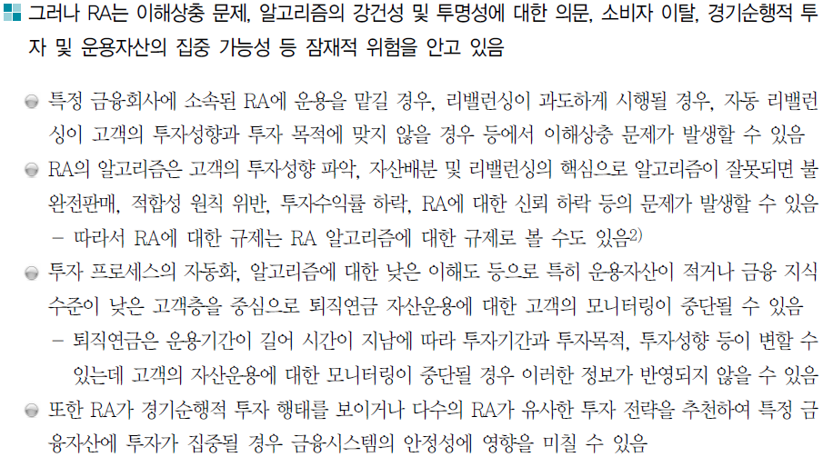
SW Agent : 로보어드바이저와 일임매매
로보어드바이저의 잠재적 위험은 알고리즘의 품질/성능 문제인가?
출처 : 채원영(2018), “로보어드바이저의 잠재적 위험과 시사점”, 보험연구원

Slide 37
스마트 로봇 : 자율주행차의 사고 책임
자율주행 중이던 차량이 대인사고 또는 대물 사고를 발생시켰다.
다음 중 누구에게 책임을 물을 수 있을까?
① 자율주행차 탑승자 ② 자율주행차 소유자
③ 자율주행차 제조사 ④ 자율주행차 SW개발자
⑤ 자율주행차 보험사 ⑥ 전부 다
책임의 이전, 중첩
운행자
(운행이익)
제조자
운전자
소유자
(운행회사)
HW제조자
SW개발자
자동차손해배상보장법
제조물책임법
출처 : 이중기(2017), 자율주행차의 등장으로 인한 책입법제와 자동차/교통법제 개편방향

Slide 38
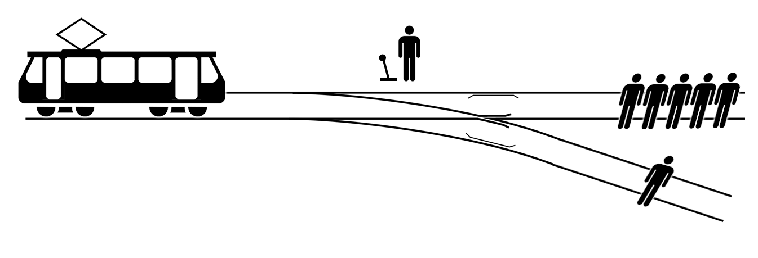
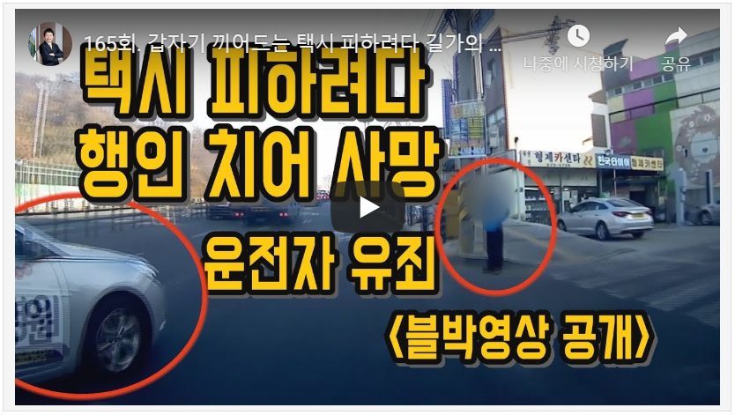
스마트 로봇 : 자율주행차와 트롤리 딜레마
윤리학의 유명한 사고실험 문제
출처 : https://en.wikipedia.org/wiki/Trolley_problem , https://namu.wiki/w/%ED%8A%B8%EB%A1%A4%EB%A6%AC%20%EB%94%9C%EB%A0%88%EB%A7%88

Slide 39
스마트 로봇 : 자율주행차와 트롤리 딜레마
(인천=연합뉴스) 손현규 기자 (전략)
인천지법 형사1단독 박희근 판사는 교통사고처리특례법상 치사 혐의로 기소된 레이 승용차 운전자 A(28)씨에게 벌금 1천200만원을 선고했다고 27일 밝혔다. 재판부는 또 특정범죄가중처벌법상 도주치사 및 도로교통법상 사고 후 미조치 혐의로 기소된 택시기사 B(69)씨에게 징역 2년6월에 집행유예 4년을 선고했다. (중략)
A씨는 재판 과정에서 "택시가 1차로에서 3차로로 급히 차선 변경하는 것을 보고 충돌을 피하기 위해 핸들을 틀면서 급제동도 했다"며 "당시 사고 상황은 업무상 과실이 없는 긴급피난에 해당한다"고 주장했다. 형법 제22조(긴급피난)에 따르면 자신이나 타인의 법익과 관련해 현재의 위기를 피하기 위한 행위에 대해서는 타당한 이유가 있을 경우 처벌하지 않도록 돼 있다.
당시 이 교통사고를 분석한 도로교통공단 안전조사부도 두 차량의 속도, 차량 간 거리, 차량과 피해자의 거리 등을 고려하면 사고를 피할 수 없었을 것이라고 판단했다.
그러나 박 판사는 "A씨가 택시를 발견한 뒤 핸들을 꺾지 않고 그대로 급제동을 하거나 핸들 각도를 다르게 했다면 행인을 피할 여지가 있었다"며 A씨의 주장을 받아들이지 않았다. 또 "피해자가 사망하는 중한 결과가 발생한 이상 긴급피난의 요건이 충족되지 않는다"면서도 (하략)
son@yna.co.kr <저작권자(c) 연합뉴스, 무단 전재-재배포 금지> 2019/01/27 09:20 송고
출처 : https://www.yna.co.kr/view/AKR20190125098800065

Slide 40
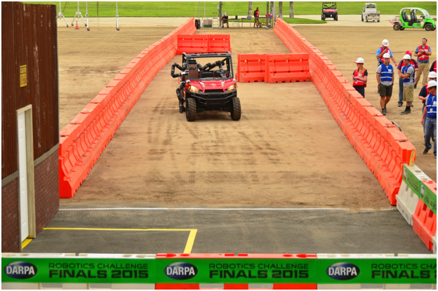
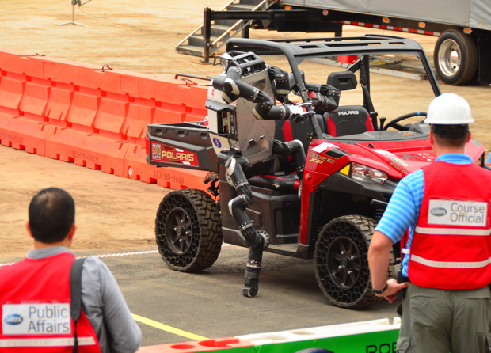
스마트 로봇 : 자율주행차와 운전면허
운전하는 SW 또는 로봇에게 운전면허를 어떻게 부여할까?
인간과 동일한 수준? 더 높은 수준인가?
2015. 6. 5.~6. 세계재난구조로봇대회
출처 : http://photohistory.tistory.com/15481

Slide 41

의사결정을 안하는 경우의 법적 쟁점
인간이 책임을 진다면 어떤 경우에도 인공지능을 쓸 수 있는가?
  형사사법절차에 인공지능을 사용하는 것과 실질적 적법절차의 원칙
2016. 7. 미국 위스콘신 주 대법원은 AI 알고리즘 자료를 근거로 형사 재판 피고인에 대해 중형을 선고한 지방법원의 판결이 ‘타당하다’고 인정
2016. 10. 루미스의 변호인은 연방대법원에 ‘적법절차 위반＇을 이유로 심리요청
2017. 6. 26. 미국 연방대법원은 상고를 기각
스타트업 ‘노스포인트사’가 만든 ‘컴퍼스(COMPAS)’는 “피고인은 폭력적이고 재범 가능성이 큰 위험 인물”이라는 결론을 냈고, 담당 판사는 이를 참고해 징역 6년형을 선고
COMPAS : Correctional Offender Management Profiling for Alternative Sanctions : 재범예측 알고리즘
양형 관련 AI 기기 제조회사는 ‘사업 기밀’을 이유로 알고리즘을 어떻게 만드는지 공개하지 않은 상태
미국 법원이 ‘재판의 효율성과 일관성’ 등을 위해 AI 기기를 재판에 암묵적으로 활용해왔지만, 실제 이를 합법화한 판결이 나온 것은 처음
앤 월시 브래들리 주 대법원 대법관은 “알고리즘 한계와 그 비밀을 고려해야 하지만, SW가 양형 법원에 활용 가능한 정보를 제공하는 데 도움을 주는 것은 사실”이라고 평가
Eric L. Loomis
출처 : http://www.hani.co.kr/arti/international/america/793197.html

Slide 42
설명의무와 주의의무
인공지능은 사용자에게 추천결과에 관한 충분한 설명을 할 수 있는가?
의사와 같은 전문가에게 인공지능의 사용을 의무화할 수 있는가?
출처 : 금융보안원(2018), “설명 가능한 인공지능(eXplainable AI, XAI) 소개”
박소영(2017), “인공지능 혁신 토대 마련을 위한 책임법제 진단 및 정책 제언”, 한국과학기술기획평가원

Slide 43
인공지능에 의한 차별, 편향성, 투명성 문제
차별 : 둘 이상의 대상을 각각 등급이나 수준 따위의 차이를 두어서 구별함.(차등을 두는 구별)
국가인권위원회법 상 차별 : 평등권 침해의 차별행위
  합리적인 이유없이 성별, 종교, 기타 등등을 이유로 한 다음 네가지 행위
  현존하는 차별을 없애기 위해 특정한 사람과 집단을 잠정적으로 우대하는 행위는 불포함
과거 데이터의 편향성/차별이 인공지능에 의해 재생산/강화될 우려
인공지능에 의한 예측은 과거의 재현에 불과한 것 아닌가?
가. 고용에서의 차별 나. 재화ㆍ용역ㆍ교통수단ㆍ상업시설ㆍ토지ㆍ주거시설의 공급/이용에서의 차별 다. 교육시설이나 직업훈련기관에서의 교육ㆍ훈련에서의 차별 라. 성희롱 행위(성적 굴욕감 등과 연계된 고용상의 불이익)

Slide 44
인공지능의 신뢰성 문제
단순한 기능에 대한 신뢰성 문제에서 지능적 행동의 결과에 대한 신뢰성 문제로 확대
  “버그 없는 완벽한 소프트웨어를 만들 수 있느냐?” 오랜 과제와 일맥상통
기술, 사회/문화, 윤리에 대한 신뢰 이슈와 대응방안
항목 | 이슈 | 대응방안
기술 | 인공지능 설계 시 고려하지 못한 조건의 발현, 기술의 복잡성 증가 등으로 인공지능 시스템의 오류 발생에 대한 우려 | ∎인공지능 관련 알고리즘의 오류나 오작동의 문제를 최소화하는 기술개발 및 규제방안 마련 ∎인공지능에 의한 오작동을 줄이기 위한 사용자(개발자, 제조자)의 법적 책임 소재 명확화
사회/문화 | 인공지능의 악의적인 활용에 따른 각종 위협에 대한 우려 | ∎악의적인 인공지능 활용에 대비하여 인공지능 기술 및 시스템 개발 가이드라인과 중대한 위반시 법적 제재 항목의 설정 필요
윤리 | 인공지능에게 인간 행위의 옳고 그름에 대한 윤리적 판단 기능 부여시 신뢰 문제 | ∎인공지능에 윤리적 판단을 부여하는 것이 합리적인지에 대한 평가 및 사회적 합의/공론화 필요 ∎인공지능의 자율적 판단 관련 알고리즘 개발 단계부터 구체적인 가이드라인 마련 필요
출처 : 김문구, 박종현(2017), “인공지능과 신뢰(Trust): 이슈 및 대응방안”, 한국전자통신연구원

Slide 45
기타 : 인공지능의 창작문제 - 저작권법
인공지능을 이용한 창작의 유형들
저작권은 자연권인가? 도구적 인센티브 제도인가?
게임SW 배경화면
인공지능으로 생성
게임SW회사가 저작자
칫솔모
발명기계를 발명
칫솔모 디자인의
발명자로 등록
알고리즘
창작형
프로그래머의
핵심적 기여
SW(인공지능 알고리즘)을 판매해서 수익을 얻었는데, 저작자로 인정?
알고리즘
보조형
이용자의
핵심적 기여
이용자의 기여 정도를 어떻게 판단할 것인가?
이용자가 법인이라면 업무상 저작물?
프로그래머와
이용자의
공동저작물
절충하는 입장
프로그래머와 이용자의 순차적 창작
출처 : 정상조(2018), “인공지능시대의 저작권법 과제“, 계간 저작권 2018 여름호
디지털 신산업과 제도개혁

Slide 46
발표내용 정리

Slide 47
발표내용 정리
가까운 시일 내에는 약인공지능, 합리적 에이전트의 개발이 지속
  강인공지능에 대한 법체계 상의 고려는 아직까지 시기상조
인공지능의 법체계는 인공지능과 관련된 사람들에 대한 법체계
  행위능력/의사능력/권리능력에 대한 검토
  사용자/소유자/수익자/제조자/개발자
  전자인간(Electronic Person)에 대한 국가정책적 논의는 당분간 없을 것으로 전망
법체계에서 고려할 문제들
  의사결정과 법률행위에 관한 책임문제
  의사결정이 없는 경우 : 주의의무, 설명의무, 투명성, 편향성, 차별의 재생산 문제
  인공지능에 관한 신뢰문제
  인공지능을 활용한 창작물에 관한 법적 권리의 문제
인공지능의 문제는 사람의 문제

Slide 48
보충 자료

Slide 49
인간은 권리와 의무의 주체
국민, 인간, 개인, 인권, 재산권, 자유와 권리, 의무
항목 | 대한민국 헌법
국민 | 제2조 ①대한민국의 국민이 되는 요건은 법률로 정한다.
인간, 개인, 인권 | 제10조 모든 국민은 인간으로서의 존엄과 가치를 가지며, 행복을 추구할 권리를 가진다. 국가는 개인이 가지는 불가침의 기본적 인권을 확인하고 이를 보장할 의무를 진다. 제11조 ①모든 국민은 법 앞에 평등하다. 누구든지 성별·종교 또는 사회적 신분에 의하여 정치적·경제적·사회적·문화적 생활의 모든 영역에 있어서 차별을 받지 아니한다.
재산권 | 제23조 ①모든 국민의 재산권은 보장된다. 그 내용과 한계는 법률로 정한다.
인간 | 제34조 ①모든 국민은 인간다운 생활을 할 권리를 가진다.
자유와 권리 | 제37조 ①국민의 자유와 권리는 헌법에 열거되지 아니한 이유로 경시되지 아니한다. ②국민의 모든 자유와 권리는 국가안전보장·질서유지 또는 공공복리를 위하여 필요한 경우에 한하여 법률로써 제한할 수 있으며, 제한하는 경우에도 자유와 권리의 본질적인 내용을 침해할 수 없다.
의무 | 제23조 재산권행사의 공공복리적합의무, 제31조 교육권과 교육의 의무 제32조 근로의 의무, 제35조 환경권과 환경보전의 의무, 제38조 납세의 의무 제39조 국방의 의무

Slide 50
인간은 권리와 의무의 주체
누구나 권리와 의무의 주체가 될 수 있는가?
항목 | 민법
권리능력 | 제3조(권리능력의 존속기간) 사람은 생존한 동안 권리와 의무의 주체가 된다.
미성년자 | 제5조(미성년자의 능력) ①미성년자가 법률행위를 함에는 법정대리인의 동의를 얻어야 한다. 그러나 권리만을 얻거나 의무만을 면하는 행위는 그러하지 아니하다.
후견인 제도 | 제9조(성년후견개시의 심판) ① 가정법원은 질병, 장애, 노령, 그 밖의 사유로 인한 정신적 제약으로 사무를 처리할 능력이 지속적으로 결여된 사람에 대하여 본인, 배우자, 4촌 이내의 친족, 미성년후견인, 미성년후견감독인, 한정후견인, 한정후견감독인, 특정후견인, 특정후견감독인, 검사 또는 지방자치단체의 장의 청구에 의하여 성년후견개시의 심판을 한다.
제한능력자 | 제15조(제한능력자의 상대방의 확답을 촉구할 권리) ① 제한능력자의 상대방은 제한능력자가 능력자가 된 후에 그에게 1개월 이상의 기간을 정하여 그 취소할 수 있는 행위를 추인할 것인지 여부의 확답을 촉구할 수 있다. 능력자로 된 사람이 그 기간 내에 확답을 발송하지 아니하면 그 행위를 추인한 것으로 본다.
법인 | 제34조(법인의 권리능력) 법인은 법률의 규정에 좇아 정관으로 정한 목적의 범위내에서 권리와 의무의 주체가 된다. 제35조(법인의 불법행위능력) ①법인은 이사 기타 대표자가 그 직무에 관하여 타인에게 가한 손해를 배상할 책임이 있다. 이사 기타 대표자는 이로 인하여 자기의 손해배상책임을 면하지 못한다.

Slide 51
소송을 수행하는 능력
소송 상의 당사자능력
  민사소송법 상의 당사자능력 : 민사소송의 당사자로서 소송 상의 모든 효과가 귀속될 수 있는 주체가 되는 일반적 능력
    자연인, 법인, 법인이 아닌 사단(종중, 개신교의 교회, 전통사찰 등)
  형사소송법 상의 당사자능력 : 형사소송의 피고인이 될 수 있는 능력
    책임능력 : 법률 상의 책임을 인식할 수 있는 정신능력. 의사능력과 동일
항목 | 법률
형사미성년자 | 형법 제9조(형사미성년자) 14세 되지 아니한 자의 행위는 벌하지 아니한다. 제10조(심신(心神)장애인) ①심신장애로 인하여 사물을 변별할 능력이 없거나 의사를 결정할 능력이 없는 자의 행위는 벌하지 아니한다. ②심신장애로 인하여 전항의 능력이 미약한 자의 행위는 형을 감경할 수 있다. 제11조(농아자) 농아자의 행위는 형을 감경한다.
형사소송 | 형사소송법 제26조(의사무능력자와 소송행위의 대리) 「형법」 제9조 내지 제11조의 규정의 적용을 받지 아니하는 범죄사건에 관하여 피고인 또는 피의자가 의사능력이 없는 때에는 그 법정대리인이 소송행위를 대리한다.
법인 | 형사소송법 제27조(법인과 소송행위의 대표) ①피고인 또는 피의자가 법인인 때에는 그 대표자가 소송행위를 대표한다.

Slide 52
본인(Principal)과 대리인(Agent)
일반적인 대리인
소송 상의 대리인
항목 | 민법
대리인 | 제114조(대리행위의 효력) ①대리인이 그 권한내에서 본인을 위한 것임을 표시한 의사표시는 직접 본인에게 대하여 효력이 생긴다.
행위능력자 | 제117조(대리인의 행위능력) 대리인은 행위능력자임을 요하지 아니한다.
취소 | 제140조(법률행위의 취소권자) 취소할 수 있는 법률행위는 제한능력자, 착오로 인하거나 사기ㆍ강박에 의하여 의사표시를 한 자, 그의 대리인 또는 승계인만이 취소할 수 있다.
항목 | 법률
민사소송 | 민사소송법 제87조(소송대리인의 자격) 법률에 따라 재판상 행위를 할 수 있는 대리인 외에는 변호사가 아니면 소송대리인이 될 수 없다. 제88조(소송대리인의 자격의 예외)
형사소송 | 형사소송법 제31조(변호인의 자격과 특별변호인) 변호인은 변호사 중에서 선임하여야 한다. 단, 대법원 이외의 법원은 특별한 사정이 있으면 변호사 아닌 자를 변호인으로 선임함을 허가할 수 있다. 제36조(변호인의 독립소송행위권) 변호인은 독립하여 소송행위를 할 수 있다. 단, 법률에 다른 규정이 있는 때에는 예외로 한다.

Slide 53
대리인(Agent)과 위임인/수임인
민법 상 위임계약
항목 | 민법
위임 | 제680조(위임의 의의) 위임은 당사자 일방이 상대방에 대하여 사무의 처리를 위탁하고 상대방이 이를 승낙함으로써 그 효력이 생긴다.
수임인의 의무 | 제681조(수임인의 선관의무) 수임인은 위임의 본지에 따라 선량한 관리자의 주의로써 위임사무를 처리하여야 한다.

Slide 54
인공지능에 의한 차별, 편향성, 투명성 문제
Q&A: Should artificial intelligence be legally required to explain itself?
Q: In what areas is transparency needed?
A: Transparency is needed where technologies affect us in significant ways. Algorithms decide if individuals are legitimate candidates for mortgages, loans, or insurance; they also determine interest rates and premiums. Algorithms make hiring decisions and decide if applicants can attend universities. St. George’s Hospital Medical School in London developed software for initial screening of applicants back in the 1970s. It was later revealed to show racial and gender discrimination. Judges and the police use algorithms for sentencing, granting parole, and predictive policing.
Q: Has enough been made of the fact that human decision-makers are also “black boxes”?
A: Yes, humans often have prejudices that lead to discriminatory decisions, and we often have no way of knowing when and why people are biased. With machine learning we have the potential to make less biased decisions. But algorithms trained with biased data pick up and replicate these biases, and develop new ones.
출처 : http://www.sciencemag.org/news/2017/05/qa-should-artificial-intelligence-be-legally-required-explain-itself

Slide 55



산업과 사회의 변화를
선도하는 정책개발
소프트웨어정책연구소
경기도 성남시 분당구 대왕판교로 712
www.SPRi.kr T. 031-739-7300 F. 031-739-7199

